Slide 1

«ОСТРОВ ДРУЖБЫ»
ВОЗРАСТ 5-6 ЛЕТ
.

Slide 2
ЦЕЛЬ ПРОЕКТА: создание условий для позитивной социализации детей старшего дошкольного возраста ЗАДАЧИ: *способствовать формированию у каждого ребенка положительного самоощущения; *развивать социальные навыки у дошкольников, мотивационные предпосылки к эффективному взаимодействию со сверстниками и взрослыми; *повышать роль семьи в накоплении ребенком социального опыта.

Slide 3
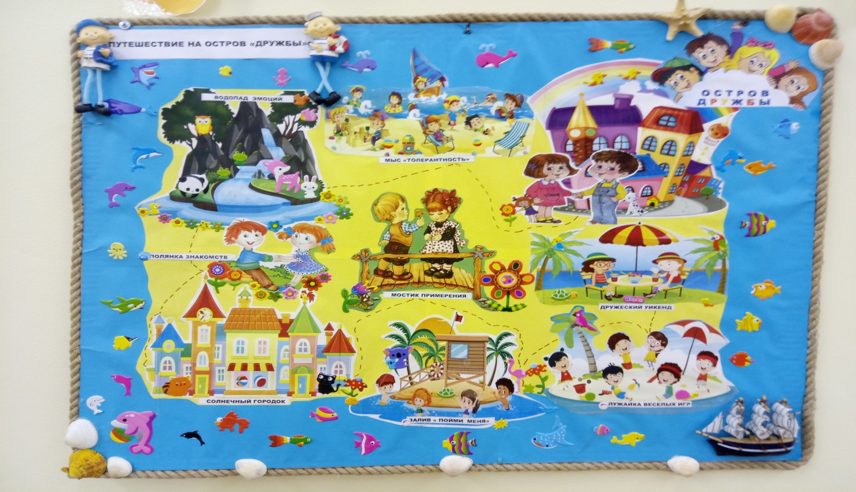
КАРТА ОСТРОВА ДРУЖБЫ

Slide 4
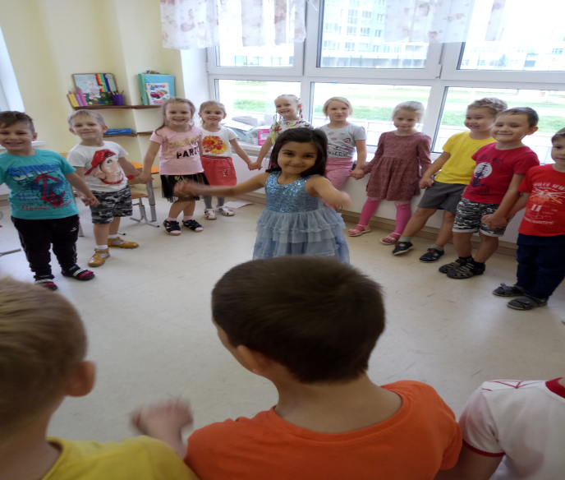
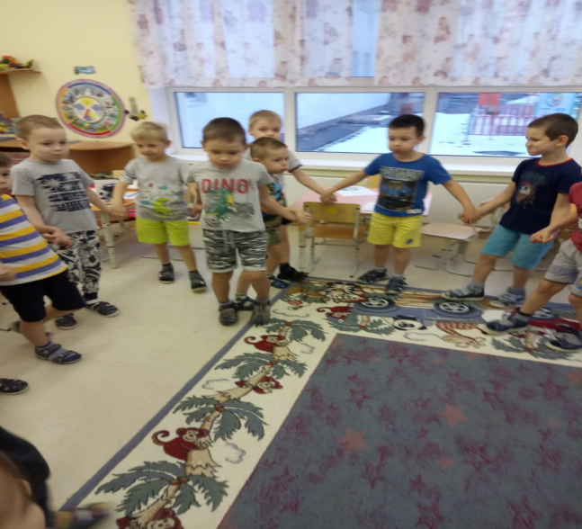
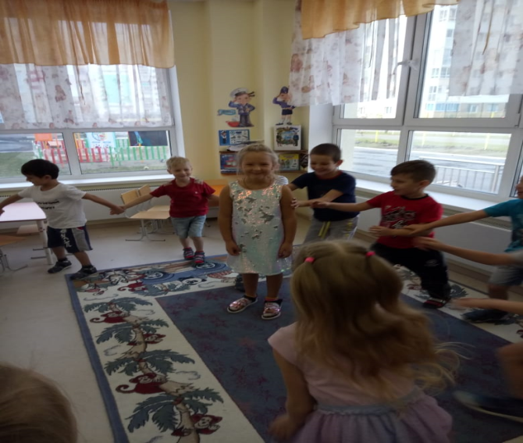
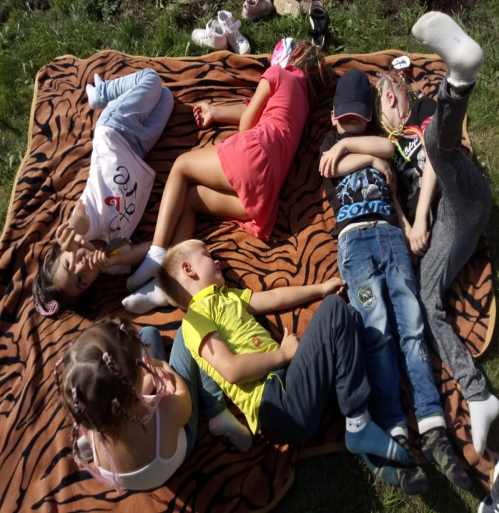
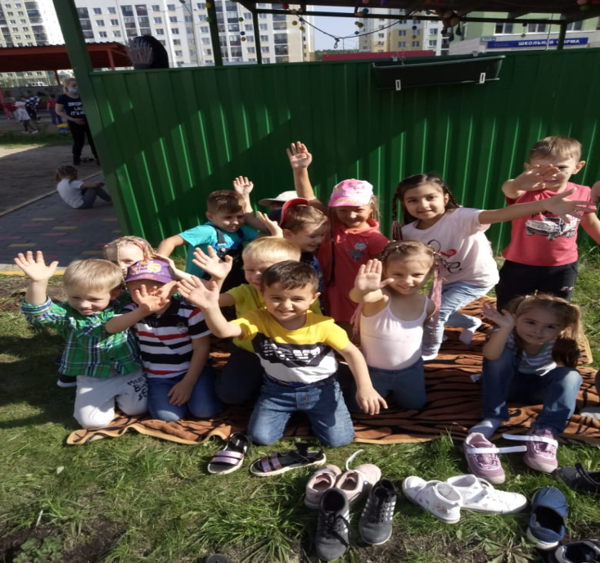
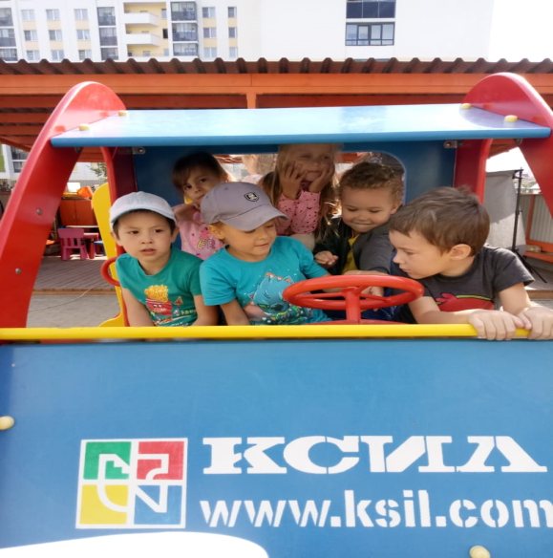
ИГРЫ НА РАЗВИТИЕ КОММУНИКАТИВНЫХ НАВЫКОВ

Slide 5
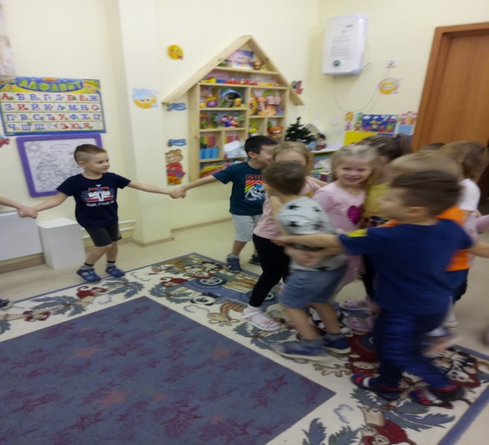
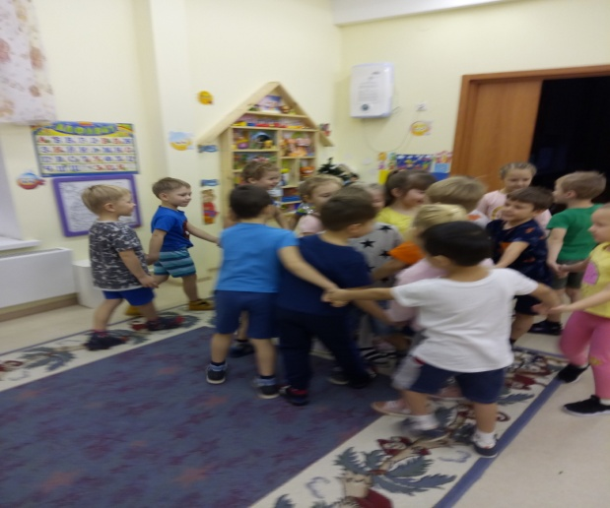
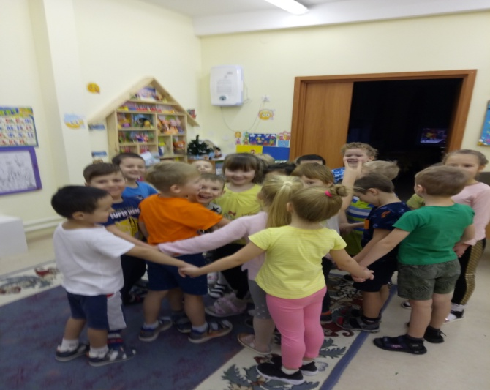
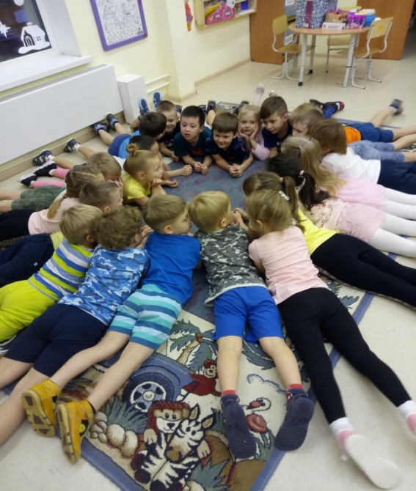
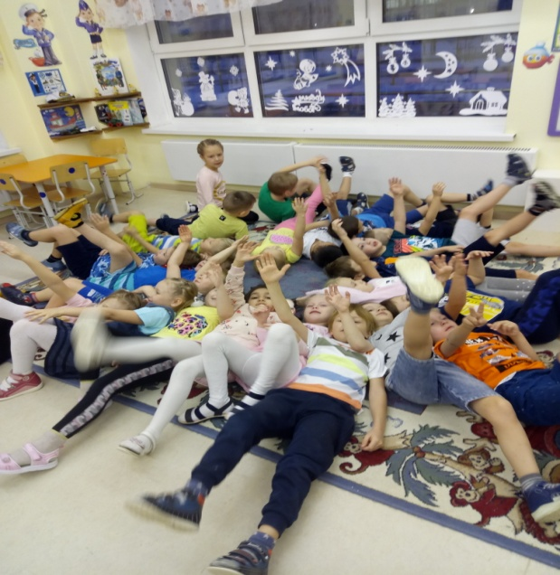
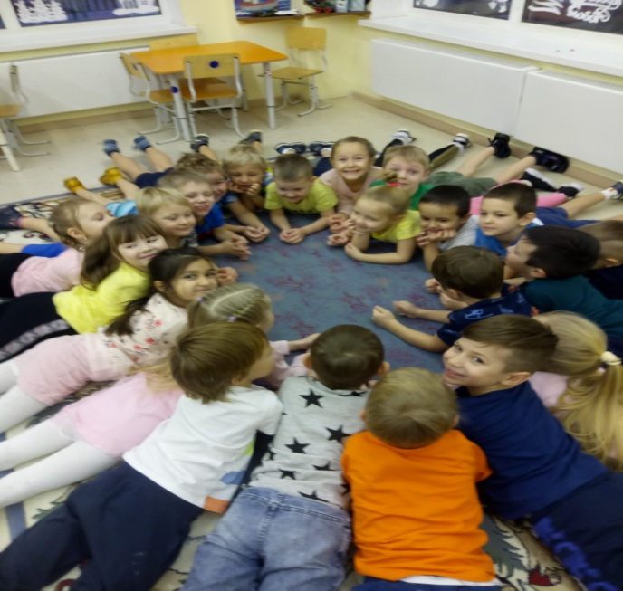

Slide 6
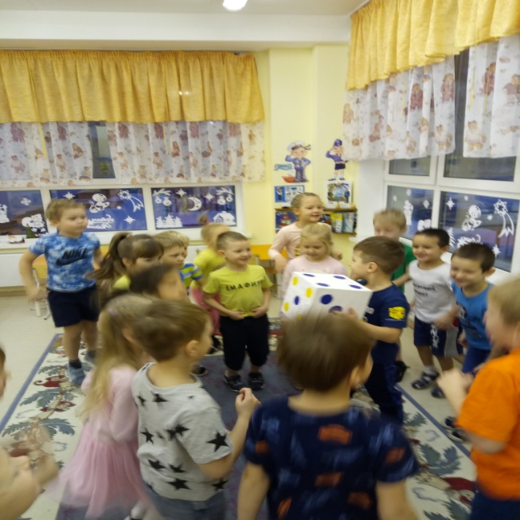
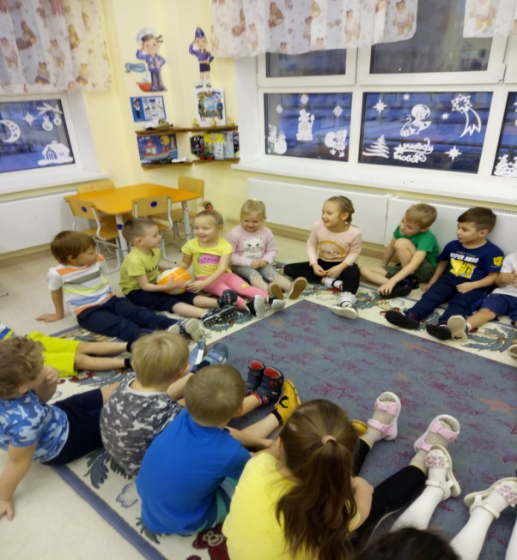
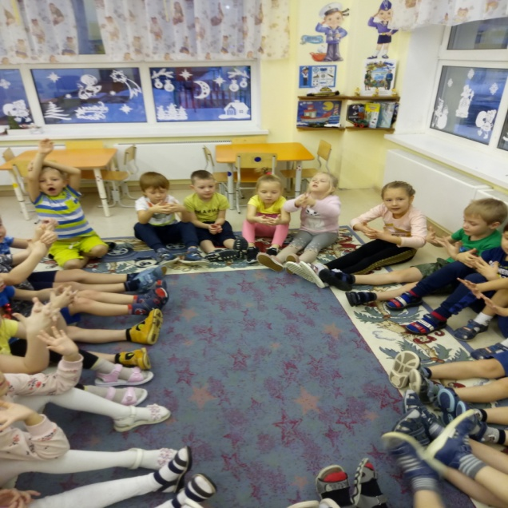
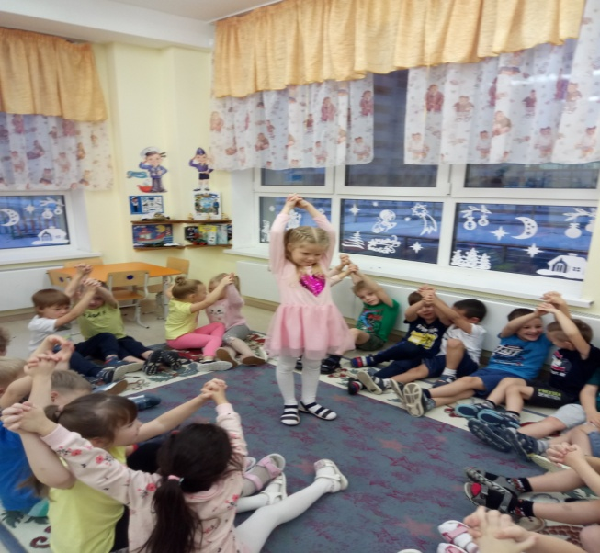
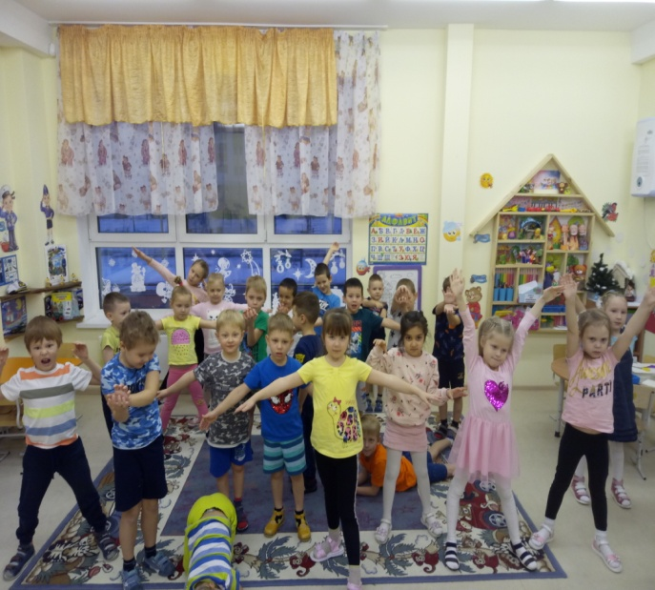

Slide 7

СПАСИБО ЗА ВНИМАНИЕ !

